Slide 1
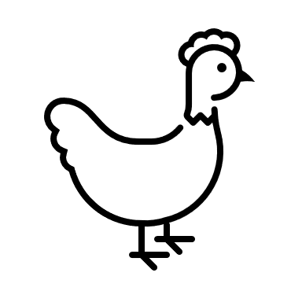
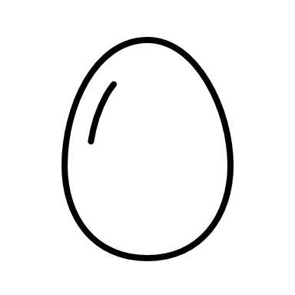
Čo bolo skôr?

Slide 2

Zákaz vyhľadávať informácie na internete počas hry.

Slide 3



Čo bolo skôr?
1. Kompas
(s využitím navigácie)
2. Pušný prach
Číňania vynašli kompas na navigáciu okolo 11. storočia.
Vynašli ho v období siedmeho až 9. storočia v Číne.
Zdroj
Zdroj

Slide 4


Čo bolo skôr?
1. Mechanická kníhtlač
2. Vreckové hodiny
Vynašiel Johannes Gutenberg okolo roku 1440.
Prvé vreckové hodiny boli skonštruované v roku 1510.
Zdroj
Zdroj

Slide 5



Čo bolo skôr?
2. Film (premietaný na verejnosti)
1.Telefón
Prvý film (Príjazd vlaku do stanice La Ciotat), sa premietal na verejnosti v roku 1895 v Parížskom Grand Caffe bratmi Lumiérovými.
Alexander Graham Bell zostrojil prvý telefón v roku 1876. Podľa novších údajov vynašiel telefón taliansky vynálezca Antonio Meucci už v roku 1849.
Zdroj
Zdroj

Slide 6

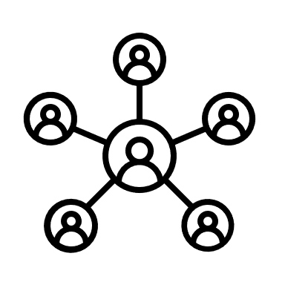

Čo bolo skôr?
2. Bankomat
1.ARPANET
(predchodca internetu)
Vytvorila výskumná agentúra ARPA v roku 1969 s cieľom prepojiť počítače bez centrálneho bodu, tak aby mohli výskumníci efektívnejšie spolupracovať.
Prvý bankomat na svete stál na hlavnej ulici v Enfielde na predmestí Londýna, v pobočke banky Barclays od roku 1967.
Zdroj
Zdroj

Slide 7



Čo bolo skôr?
1.Prvý riadený let lietadlom
2.Prvý komerčný eskalátor
V roku 1903 postavili bratia Wrightovci Flyer I (ale dnes je známy skôr ako Kitty Hawk). 17. decembra 1903 vzlietli, každý z bratov dvakrát. Štvrtý let v ten deň bol prvým riadeným letom.
Prvý komerčný eskalátor vytvoril Jesse W. Reno spoločne s firmou Otis Elevator Company v roku 1899.
Zdroj
Zdroj

Slide 8


Čo bolo skôr?
1.Telegraf
2.Mechanická umývačka riadu
Prvé úspešné pokusy s elektromagnetickým telegrafom realizoval 6. januára 1838 Samuel Morse.
Prvá mechanická umývačka riadu bola patentovaná v USA v roku 1850 Joelom Houghtonom.
Zdroj
Zdroj

Slide 9


Čo bolo skôr?
1.Penicilín
2. Röntgenové žiarenie
V plesni Penicillium notatum ho v roku 1928 objavil Alexander Fleming.
Jeho objaviteľom bol 8. novembra 1895 Wilhelm Conrad Röntgen, nemecký fyzik, pôsobiaci na univerzite vo Würzburgu, pri pokusoch katódovým žiarením v sklenenej trubici.
Zdroj
Zdroj

Slide 10

Čo bolo skôr?
1.Chladnička
(pre domácnosti)
2.Mixér na nápoje
Prvá dostupná chladnička pre domácnosti bola vynájdená v roku 1913.
Prvý patentovaný mixér na nápoje bol vynájdený v roku 1922.
Zdroj
Zdroj

Slide 11


Čo bolo skôr?
1.Prvé televízne vysielanie v Československu
2.Optické vlákno
Optické vlákno, ktoré vynašli v roku 1956 Harold Hopkins a Narinder Singh Kapany z Imperial College v Londýne, sa používa pri komunikácii.
Prvé pravidelné televízne vysielanie začalo 1. mája 1953.
Zdroj
Zdroj

Slide 12


Čo bolo skôr?
1.Digitálny fotoaparát
2.Email
Inžinier firmy Kodak Steven Sasson vynašiel a zostrojil prvý digitálny fotoaparát v roku 1975.
Prvý email bol poslaný v roku 1971.
Zdroj
Zdroj

Slide 13



Čo bolo skôr?
1.Prvý filmový festival
v Cannes
2.Prvý mikročip
Vo francúzskom prímorskom letovisku sa prvýkrát konal Filmový festival 20.septembra 1946.
Za vynález mikročipu, ktorý predznamenal vývoj počítačov používaných dnes, môžeme vďačiť americkým elektroinžinierom v rokoch 1958 – 1959.
Zdroj
Zdroj

Slide 14


Čo bolo skôr?
1.Vypustený Hubblov vesmírny ďalekohľad
2.Sony PlayStation
V decembri 1994, Sony uviedlo na trh prvé PlayStation v Japonsku.
Na obežnú dráhu bol vypustený Hubblov vesmírny ďalekohľad 24.4.1990.
Zdroj
Zdroj

